Slide 1
Da União Ibérica à Restauração da Independência em Portugal
Como deves saber, o dia 1 de Dezembro até à pouco tempo era considerado feriado nacional.
Nesse dia comemora-se o
Dia da Restauração da Independência.
Queres saber porquê?

Slide 2
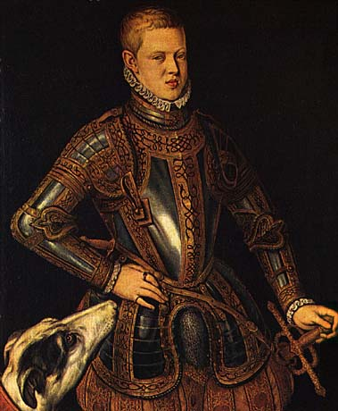
Da União Ibérica à Restauração da Independência em Portugal
Tudo começou em finais do séc. XVI:
o rei de Portugal era D. Sebastião.
Sebastião tinha menos de quatro anos quando sucedeu ao avô.
Enquanto não atingiu os dezasseis anos governou a rainha viúva D. Catarina e o tio-avô, o cardeal D. Henrique.
O rei era um sonhador a quem os conselheiros não conseguiam influenciar. A sua ideia de reconquistar as praças deixadas pelo avô e abater os inimigos da fé tornaram-se uma obsessão. Era de uma temeridade só própria dos cavaleiros da Idade Média.
D. Sebastião, o Desejado

Slide 3
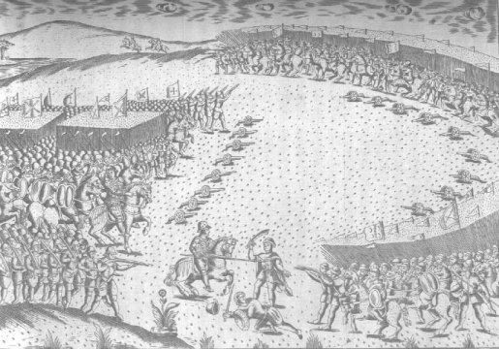
Da União Ibérica à Restauração da Independência em Portugal
Em 1578, D. Sebastião morreu na batalha de Alcácer-Quibir, no norte de África. Portugal ficou, assim, sem rei, pois D. Sebastião era muito novo e ainda não tinha filhos, não havia herdeiros directos para a coroa portuguesa.
Representação da Batalha de Alcácer-Quibir, onde desaparece D. Sebastião

Slide 4
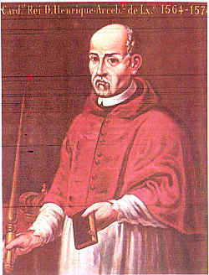
Da União Ibérica à Restauração da Independência em Portugal
A morte de D. Sebastião deu origem a uma grave crise
política, porque o rei não tinha filhos nem irmãos.
A coroa foi entregue ao seu tio-avô, o Cardeal D. Henrique, já velho e doente, que não podia ter descendentes.
Foi rei de Portugal entre 1578-1580, ano da sua morte.
Cardeal D. Henrique, o Casto
Aclamado rei no dia 28 de Agosto de 1578

Slide 5
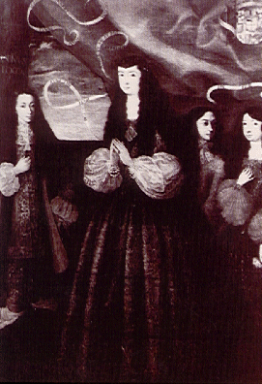
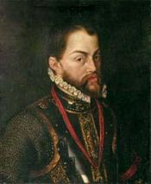
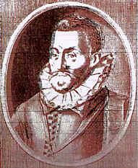
Da União Ibérica à Restauração da Independência em Portugal
Logo de seguida apresentaram-se novos pretendentes ao trono, os principais netos do rei D. Manuel I
D. Filipe II de Espanha Catarina, Duquesa de Bragança D. António. Prior do Crato

Slide 6
Da União Ibérica à Restauração da Independência em Portugal
A população portuguesa divide-se no que respeita ao apoio dado aos diferentes candidatos:
Filipe II de Espanha recebe o apoio da nobreza e da burguesia pensando assim garantir a defesa dos seus domínios nas colónias e conseguir mais lucros, participando no comércio dominado pelo Império espanhol;
D. António, Prior do Crato recebe o apoio do povo e da baixa burguesia, tentando resistir às tropas de Filipe II que invadem Portugal logo após a morte do cardeal D. Henrique. É no entanto vencido na Batalha de Alcântara.
D. Catarina de Bragança recebe algum apoio dos vários grupos sociais, no entanto, sendo mulher, era a candidata com menos hipóteses.

Slide 7
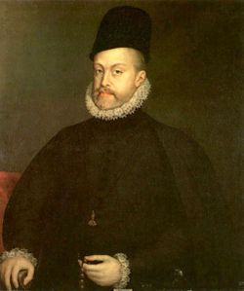
Da União Ibérica à Restauração da Independência em Portugal
Filipe II de Espanha conseguiu assim ser aclamado rei, com o título de Filipe I de Portugal, nas Cortes de Tomar em 1581.

Slide 8
Da União Ibérica à Restauração da Independência em Portugal
Filipe I de Portugal, o Prudente, em Abril de 1581, nas Cortes de Tomar, jura manter no Reino:
- a língua portuguesa;
- a cunhagem de moeda própria;
- a nomeação de portugueses para os cargos de governadores;
- o respeito pelos usos, costumes e liberdades do país;
- a conservação de todos os foros (direitos e costumes);
- a colocação de soldados portugueses nas guarnições de praças e fortalezas.

Slide 9
Da União Ibérica à Restauração da Independência em Portugal
Durante 60 anos, viveu-se em Portugal um período que ficou conhecido na História como "Domínio Filipino".
Depois do reinado de Filipe I (II de Espanha), veio a governação de Filipe II (III de Espanha) e Filipe III (IV de Espanha).

Slide 10
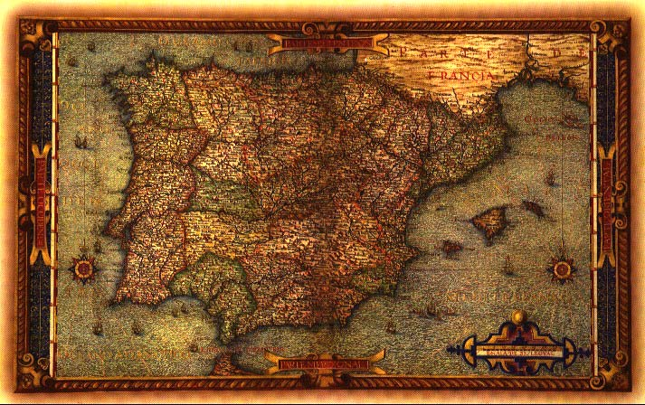
Da União Ibérica à Restauração da Independência em Portugal
Estes reis governavam Portugal e Espanha ao mesmo tempo, como um só país.
Era uma Monarquia Dual – um Rei para dois reinos…

Slide 11
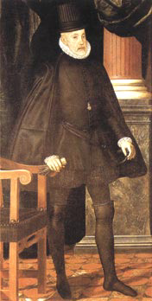

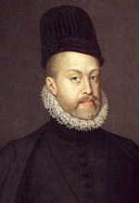
Da União Ibérica à Restauração da Independência em Portugal
Filipe I de Portugal (II de Espanha), o Prudente

Slide 12
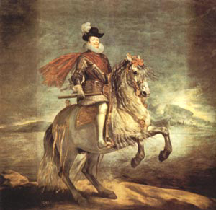
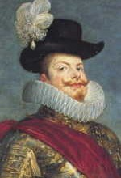
Da União Ibérica à Restauração da Independência em Portugal
Filipe II de Portugal (III de Espanha), o Pio

Slide 13
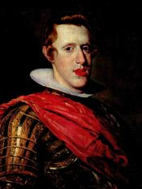
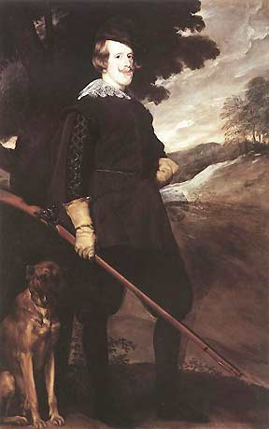
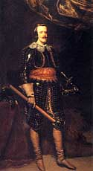
Da União Ibérica à Restauração da Independência em Portugal
Filipe III de Portugal (IV de Espanha), o Grande

Slide 14
Da União Ibérica à Restauração da Independência em Portugal
Durante as primeiras décadas de domínio filipino, Portugal ainda beneficiou da administração espanhola, todavia a partir do reinado de Filipe II a União Ibérica revelou-se prejudicial:
Os nossos direitos deixaram de ser respeitados;
Os nossos territórios coloniais não eram defendidos dos ataques de outros povos;
O povo estava descontente com o aumento dos impostos e mobilização para os exércitos de Espanha.

Slide 15
Da União Ibérica à Restauração da Independência em Portugal
Os reinados de Filipe II e Filipe III ficaram marcados pela violência e opressão sobre os portugueses.
Com estes acontecimentos, o nosso país entrou em crise. Durante 60 anos o governo dos reis espanhóis levou Portugal à ruína das finanças, do comércio, da agricultura e da marinha, abandonando o nosso império ultramarino às ambições de outros povos.
Em 1637, estalaram em Évora violentos motins, dos quais se destacaram a chamada revolta do Manuelinho.

Slide 16
Da União Ibérica à Restauração da Independência em Portugal
O desejo de independência nunca morreu.
Algo se planeava...
Para conseguir a independência um grupo de 40 portugueses – os Conjurados – planeou, em segredo, uma revolução, marcada para 1 de Dezembro de 1640.
Estes convidaram D. João, Duque de Bragança, para rei.

Slide 17
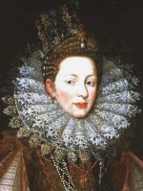
Da União Ibérica à Restauração da Independência em Portugal
Assim, no sábado 1 de Dezembro de 1640, os conjurados dirigiram-se pelas nove horas ao Paço da Ribeira, onde venceram a resistência da guarda real e reduziram a silêncio a Duquesa de Mântua, cuja função era assegurar o cumprimento das ordens do rei Filipe III.
D. Margarida, duquesa de Mântua, neta de Filipe II, exerceu o governo de Portugal com autoridade de vice-rei e capitão-general de 1634 a 1640

Slide 18
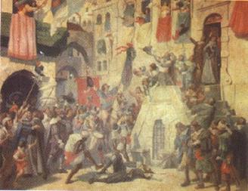
Da União Ibérica à Restauração da Independência em Portugal
Não tardou que Miguel de Vasconcelos, secretário do Estado e símbolo do ódio que os portugueses votavam a Castela, fosse descoberto num armário de papéis. Logo morto a tiro, foi seu corpo lançado pela varanda e sujeito às iras da população, que, entretanto acorrera em apoio dos conjurados.

Slide 19
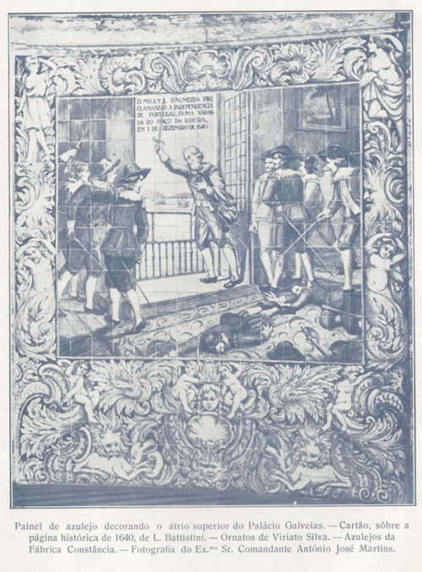
Da União Ibérica à Restauração da Independência em Portugal

Slide 20
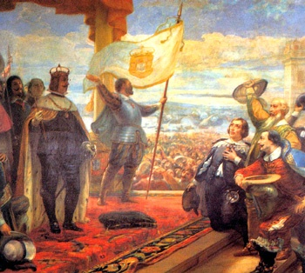
Da União Ibérica à Restauração da Independência em Portugal
No dia 15 de Dezembro de 1640, D. João, duque de Bragança, é aclamado rei D. João IV de Portugal.
Termina a dinastia Filipina e começa a dinastia de Bragança
D. João IV, o Restaurador

Slide 21
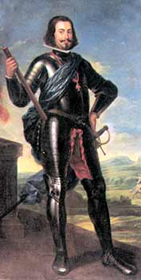
Da União Ibérica à Restauração da Independência em Portugal
D. João IV fez frente às dificuldades com um vigor que muito contribuiu para a efectiva restauração da independência de Portugal.
Reorganizou o exército e a defesa para fazer frente às tentativas de invasão dos espanhóis, conseguindo vencê-los em importantes batalhas, como as Linhas de Elvas, Ameixial e Montes Claros.
No entanto, a paz só seria assinada em 1668, pelo Tratado de Madrid.

Slide 22
Da União Ibérica à Restauração da Independência em Portugal
Da actividade global do seu reinado, deveremos destacar o esforço efectuado na reorganização do aparelho militar - reparação das fortalezas das linhas defensivas fronteiriças, fortalecimento das guarnições, defesa do Alentejo e Beira e obtenção de material e reforços no estrangeiro;
A intensa e inteligente actividade diplomática junto das cortes da Europa, no sentido de obter apoio militar e financeiro, negociar tratados de paz ou de tréguas e conseguir o reconhecimento da Restauração;
A acção desenvolvida para a reconquista do império ultramarino, no Brasil e em Africa;
A alta visão na escolha dos colaboradores; enfim, o trabalho feito no campo administrativo e legislativo, procurando impor a presença da dinastia nova.

Slide 23
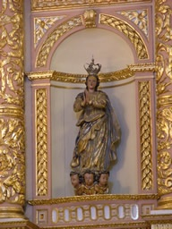
Da União Ibérica à Restauração da Independência em Portugal
D. João IV proclamou Nossa Senhora da Conceição Padroeira de Portugal, em 1646, oferecendo-lhe a coroa.

Slide 24
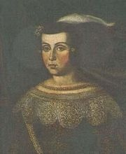
Da União Ibérica à Restauração da Independência em Portugal
D. João IV era casado com a rainha D. Luísa de Gusmão, que sempre o apoiou na causa da Restauração, sendo célebres as suas frases:
“vale mais ser rainha por uma hora do que duquesa toda a vida”
“é preferível morrer reinando do que viver servindo”.

Slide 25
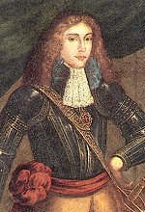
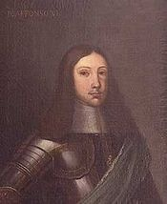
Da União Ibérica à Restauração da Independência em Portugal
Quando D. João IV morreu, o reino não estava ainda em segurança absoluta.
A paz só seria assinada em 1668, já no reinado de seu filho, D. Afonso VI, pelo Tratado de Madrid.
D. Afonso VI, o Vitorioso

Slide 26
Da União Ibérica à Restauração da Independência em Portugal
Agora já não há desculpa para não saber o que se comemora no feriado nacional dia 1 de Dezembro …
FIM

Slide 27
Bibliografia
………. (2013). História de Portugal – 1º e 2º Ciclos – dos 8 aos 13 anos. Porto: Porto Editora.

